Slide 1
Spracherwerb und Sprachursprung
Von Marvin Klein

Slide 2
Inhaltsverzeichnis:
Spracherwerb am Beispiel eines Kindes
Spracherwerb nach Steven Pinker – Eine instinktive Kunst
Spracherwerbsmodelle
Von der Geste zur Sprache – Michael Tomasellos Theorie
Theorie der Universalgrammatik – nach Noam Chomsky

Slide 3
Spracherwerb eines Kindes
Quelle: deutsch.kompetent Oberstufe, S.188 Abbildung 1

Slide 4
Spracherwerb nach Steven Pinker
Eine instinktive Kunst
Basierend auf deutsch.kompetent Oberstufe, S.190

Slide 5
Eine instinktive Kunst
Das Wichtigste in Kürze:
Sprache ist ein Teil unserer biologischen Ausstattung (Z.5)
Sprache entwickelt sich spontan (Z.9)
Sprache ist qualitativ bei jedem Menschen gleich (Z.12)
Sprache ist eine Art Instinkt (Z.22)
Vergleich der Sprache mir der Webkunst der Spinne (Z.22 ff.)
Eine Spinne spinnt ein Netz aufgrund eines Drangs, welchen sie mit Erfolg nachgeht (Z.31ff.)
Bezogen auf Sprache: Sie wurde nicht erfunden, sie war schon immer als Instinkt da (vgl. 43ff.)

Slide 6
Spracherwerbsmodelle
Interaktionistisches Modell: Kind lernt Sprache durch Kommunikation mit Bezugspersonen. Lerneffekt wird durch gemeinsames Handeln und Wiederholungen erzielt. | Kognitivistisches Modell: Sprache kann erst entstehen, wenn das entsprechende Denkvermögen vorhanden ist. Spracherwerb und lernen verlaufen dabei kontinuierlich.
Behavioristisches Modell: Kind lernt Sprache durch Wiederholung und Nachahmung. Lerneffekt wird durch Lob und Korrektur erzielt. | Nativistisches Modell: Sprache ist beim Menschen angeboren. Der Mensch verfügt über eine Art Spracherwerbsmechanismus, welcher ihm dabei hilft Regeln abzuleiten und zu verstehen.
Notes:
Von links oben nach unten Umwelt aktiv, rechts, von oben nach unten: Umwelt passiv
Von oben links nach rechts: Individuum aktiv, von unten links nach rechts: Individuum passiv.

Slide 7
Von der Geste zur Sprache
Nach Michael Tomasello
Basierend auf deutsch.kompetent Oberstufe, S.192

Slide 8
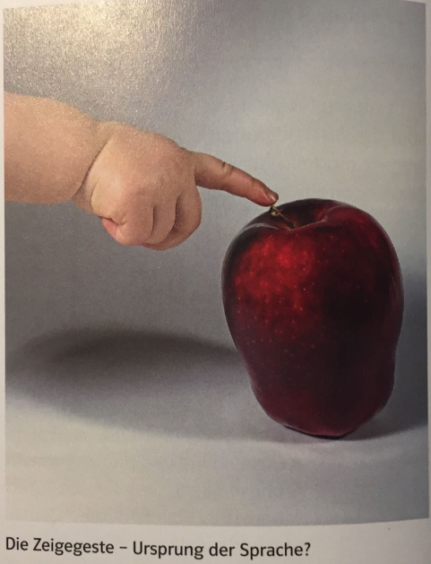
Von der Geste zur Sprache
Definition seiner Theorie:
Sprache hat sich aus Gestik und Mimik über einen längeren Zeitraum herausgebildet, da der Wunsch, Wissen miteinander zu teilen, seit jeher existierte.
Belege für seine Theorie:
Argument | Beispiel
Menschen entwickeln ihre Fähigkeiten und Produkte im Gegensatz zum Affen stetig weiter (vgl. S.192 Z.6-8) | „von einfachen Werkzeugen, über Maschinen bis zum Computer“ (Z.9ff.)
Die Zeigegeste dient dem Menschen als Informationsaustausch (vgl. Z.41-43) | Kinder zeigen ohne einen Vorteil davon zu haben auf Verstecke (Studie ab Z.35ff.)
Quelle: deutsch.kompetent Oberstufe, S192 Abbildung 1

Slide 9
Theorie der Universalgrammatik
Nach Noam Chomsky
Basierend auf deutsch.kompetent Oberstufe, S.195, sowie https://de.wikipedia.org/wiki/Universalgrammatik [Aufgerufen am 20.03.17]

Slide 10
Theorie der Universalgrammatik
Was definiert eine Universalgrammatik?
Die Universalgrammatik ist die Annahme, dass alle menschlichen Sprachen ein gemeinsames grammatikalisches Prinzip aufweisen, welches in allen Menschen angeboren ist.
Sprachen
Universalgrammatik
Jeder Mensch kann jede Sprache erlernen.

